Slide 1

BÁO CÁO
THỰC TẬP ĐỒ ÁN CHUYÊN NGHÀNH
Đề tài: Xây dựng website quản lí thông tin cố vấn học tập
Giáo viên hướng dẫn:
Hà Thị Thúy Vi
Sinh viên thực hiện:
Lương Quốc Trung
Trà Vinh, tháng 01 năm 2024

Slide 2
1
Tổng Quan
Nội dung
2
Nghiên cứu lý thuyết
3
Thực nghiêm
4
Kết luận và hướng phát triển

Slide 3
Tổng quan
Lí do chọn đề tài:
Hiện nay, các bạn tân sinh viên khi bước chân vào giảng đường đại học các bạn thường đối mặt với nhiều thách thức, và một trong những khía cạnh quan trọng nhất là việc nắm bắt thông tin về cố vấn học tập của mình. Việc có thể dễ dàng tra cứu thông tin về cố vấn học tập của mình không chỉ là một sự tiện lợi mà còn là yếu tố quyết định trong quá trình học của sinh viên.

Slide 4
Tổng quan
Lí do chọn đề tài:
Website tra cứu thông tin cố vấn học tập là sự hỗ sự trợ thuận tiện, nhanh chóng, quan trọng cho sinh viên, giúp sinh viên nhanh chóng xác định và liên lạc với cố vấn của mình, giúp tiết kiệm thời gian và công sức. Không chỉ riêng sinh viên, website còn giúp cho nhà trường dễ dàng quản lí cố vấn và lớp học Website giúp tối ưu hóa quá trình quản lý thông tin cố vấn học tập, giảm bớt gánh nặng công việc cho nhân viên quản lý.

Slide 5
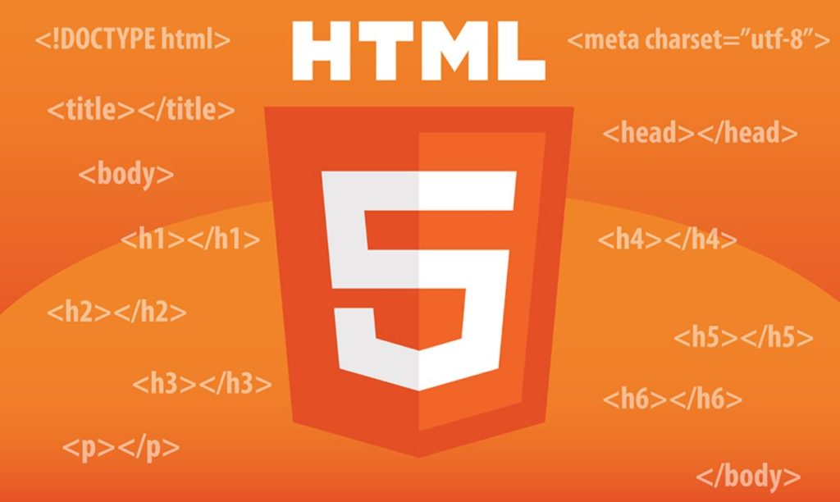
Nghiên cứu lý thuyết
1.Ngôn ngữ HTML
HTML là viết tắt của từ Hyper Text Markup Language, có nghĩa là ngôn ngữ đánh dấu siêu văn bản. HTML được sử dụng để định dạng và hiển thị văn bản trên trình duyệt tới người sử dụng. Nó là xương sống của một trang web

Slide 6
Nghiên cứu lý thuyết
1.Ngôn ngữ HTML
Đặc điểm:
- Đây là một ngôn ngữ rất dễ dàng và đơn giản.
- Rất dễ dàng để trình bày vì nó có nhiều thẻ định dạng.
- Có thể liên kết đến các trang web khác.
- Là một nền tảng độc lập vì nó có thể hiển thị trên bất kỳ nền tảng nào khác như Windows, Linux và Max
- Có thể thêm các hình ảnh, video, âm thanh vào các trang web khiến nó hấp dẫn và dễ tương tác hơn.

Slide 7
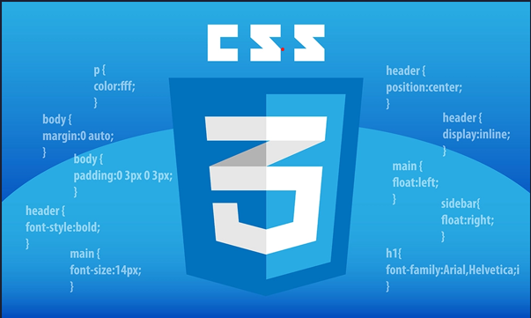
Nghiên cứu lý thuyết
2.Ngôn ngữ CSS
CSS là viết tắt của Cascading Style Sheets, là một ngôn ngữ thiết kế được sử dụng nhằm mục đích đơn giản hóa quá trình tạo nên một website. CSS được ra mắt vào năm 1996 bởi World Wide Web Consortium (W3C)

Slide 8
Nghiên cứu lý thuyết
2.Ngôn ngữ CSS
Sử dụng CSS, chúng ta có thể kiểm soát màu sắc của văn bản, kiểu phông chữ, khoảng cách giữa các đoạn văn, cách các cột được đặt kích thước và bố cục, hình ảnh hoặc màu nền nào được sử dụng, thiết kế bố cục,...

Slide 9
Nghiên cứu lý thuyết
3.Ngôn ngữ JavaScrip
JavaScript là ngôn ngữ lập trình website phổ biến hiện nay, nó được tích hợp và nhúng vào HTML giúp website trở nên sống động hơn. JavaScript đóng vai trò như là một phần của trang web, thực thi cho phép Client-side script từ phía người dùng cũng như phía máy chủ (Nodejs) tạo ra các trang web động.

Slide 10
Nghiên cứu lý thuyết
3.Ngôn ngữ JavaScrip
JavaScript là một ngôn ngữ lập trình thông dịch với khả năng hướng đến đối tượng. Là một trong 3 ngôn ngữ chính trong lập trình web và có mối liên hệ lẫn nhau để xây dựng một website sống động, chuyên nghiệp.

Slide 11

Nghiên cứu lý thuyết
4.Ngôn ngữ PHP
Ngôn ngữ PHP là từ viết tắt của Personal Home Page (hiện nay là Hypertext Preprocessor). Thuật ngữ này chỉ chuỗi ngôn ngữ kịch bản hay mã lệnh, phù hợp để phát triển cho các ứng dụng nằm trên máy chủ.

Slide 12
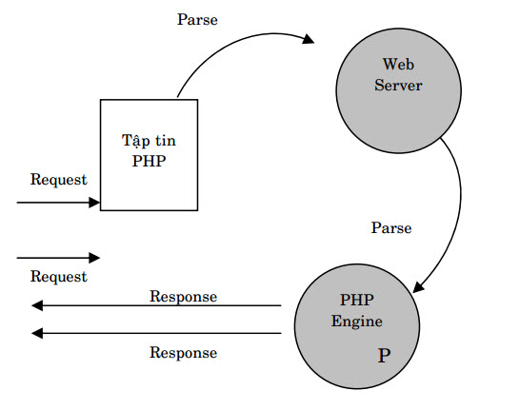
Nghiên cứu lý thuyết
4.Ngôn ngữ PHP
Khi viết phần mềm bằng ngôn ngữ PHP, chuỗi lệnh sẽ được xử lý trên server để từ đó sinh ra mã HTML trên client. Và dựa vào đó, các ứng dụng trên website sẽ hoạt động một cách dễ dàng.

Slide 13
Nghiên cứu lý thuyết
5.Hệ quản trị cơ sở dữ liệu MySQL
Hệ quản trị cơ sở dữ liệu MySQL được hiểu như là chương trình dùng để quản lý hệ thống cơ sở dữ liệu, trong đó, cơ sở dữ liệu là một hệ thống lưu trữ thông tin được sắp xếp rõ ràng, phân lớp ngăn nắp. Nó giúp chúng ta có thể truy cập dữ liệu một cách thuận lợi và nhanh chóng nhất.

Slide 14
Nghiên cứu lý thuyết
5.Hệ quản trị cơ sở dữ liệu MySQL
MySQL là cơ sở dữ liệu tốc độ cao, ổn định hoạt động trên nhiều hệ điều hành, cung cấp một hệ thống lớn các hàm tiện ích rất mạnh. Đặc biệt, hệ quản trị cơ sở dữ liệu MySQL hoàn toàn miễn phí nên người dùng có thể thoải mái tải về từ trang chủ. Nó có rất nhiều những phiên bản cho các hệ điều hành khác nhau. MySQL được sử dụng cho việc bỗ trợ PHP, Perl và nhiều ngôn ngữ khác.

Slide 15
Nghiên cứu lý thuyết
5.Hệ quản trị cơ sở dữ liệu MySQL
Đặc điểm:
Hệ quản trị cơ sở dữ liệu MySQL chính là một trong những phần mềm quản trị CSDL dạng server based, hệ gần giống với SQL server of Microsoft.
MySQL là phần mềm quản lý dữ liệu thông qua CSDL. Và mỗi một CSDL đều có bảng quan hệ chứa dữ liệu riêng biệt.
MySQL có cơ chế quản lý sử dụng riêng giúp cho mỗi người sử dụng đều có thể quản lý cùng lúc một hay nhiều CSDL khác nhau.

Slide 16
Thực nghiệm
1. Mô tả bài toán
Website quản lí thông tin cố vấn học tập giúp cho người dùng có thể tra cứu thông tin cố vấn học tập dựa vào năm học và mã lớp, hông tin năm học bao gồm: Mã năm học là riêng biệt đối với từng năm học, tên năm học, thông tin về lớp học bao gồm: Mã lớp là riêng biệt đối với từng lớp học, tên lớp. Mỗi lớp học thuộc một Khoa, thông tin về Khoa bao gồm: Mã khoa là riêng biệt, tên khoa.

Slide 17
Thực nghiệm
1. Mô tả bài toán
Khi người dùng chọn năm học và mã lớp sẽ tra cứu được thông tin về cố vấn học tập của lớp đó, thông tin về cố vấn học tập bao gồm: Tên giảng viên, email, số điện thoại, quyết định, ghi chú, nội dung điều chỉnh, id.

Slide 18
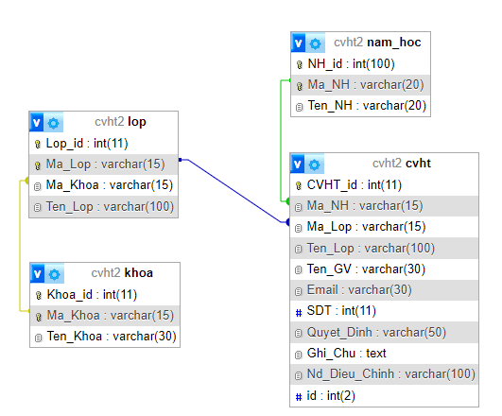
Thực nghiệm
2. sơ đồ cơ sở dữ liệu

Slide 19
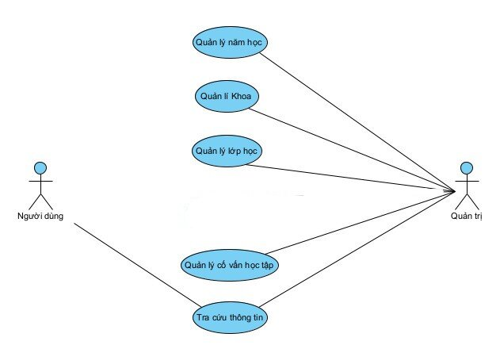
Thực nghiệm
3. sơ đồ Usecase

Slide 20
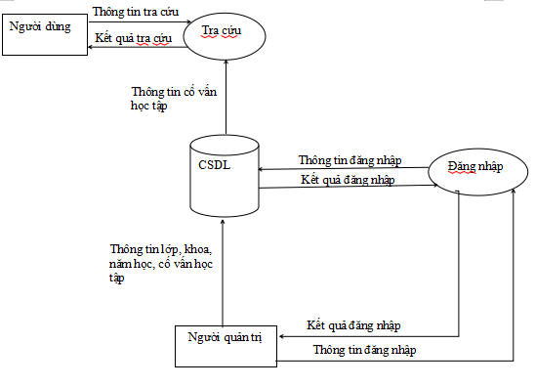
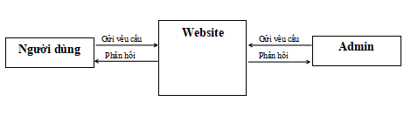
Thực nghiệm
4. sơ đồ DFD

Slide 21
Kết luận và hướng phát triển
1. Kết luận
Website giúp nhanh chóng và dễ dàng tra cứu thông tin cố vấn học tập, đồng thời giúp quản lý thông tin cố vấn học tập một cách dễ dàng và hiệu quả.

Slide 22
Kết luận và hướng phát triển
2. Hướng phát triển
- Sử dụng các Framework để xây dựng website nhanh chóng và hiệu quả.
- Phân thêm quyền để cố vấn học tập thực thi các quyền cố vấn.
- Xây dựng thêm các chức năng xác nhận đăng nhập, lấy lại mật khẩu khi đăng nhập.

Slide 23
CẢM ƠN

